Slide 1
Infoveranstaltung Neue Curricula der Koreanologie
Mittwoch, 19. Juni 2024

Slide 2
Der neue Bachelor Koreanologie

Slide 3
Überblick
Fakten
Das neue BA-Curriculum tritt mit 1. Oktober 2024 in Kraft.
Es werden im WiSe 2024 keine „alten Lehrveranstaltungen“ mehr angeboten – Ausnahme (voraussichtlich): Hanja 3 und Hanja 5
Studierende können frei entscheiden, ob sie in das neue Curriculum übertreten wollen oder nicht.
Mit Stichtag 31.10.2027 werden alle noch im alten Curriculum verbliebenen Studierenden automatisch in das neue Curriculum unterstellt.

Slide 4
BACHELOR KOREANOLOGIE (2024)
StEOP
Koreanisch Theorie 1 (8 ECTS)
Einführung in die vormoderne Geschichte Koreas (4 ECTS)
Spracherwerb
Wissenschaftlicher Teil
Einführung in die Kultur Koreas (4 ECTS)
Erweiterungscurricula
Koreanische Sprachbeherrschung (70 ECTS)
Wissenschaftliches Arbeiten, Proseminare, Seminare (32 ECTS)
Hanja (2 ECTS)
Zeitungslektüre (2 ECTS)
VO / UE / VU Grundlagen & Vertiefung „Korea“ (7 ECTS)
Erweiterungscurricula zu 45 ECTS oder
Kombination von EC zu 30 ECTS mit AE zu 15 ECTS
VU Digital Korean Studies (6 ECTS)
16 ECTS
74 ECTS
45 ECTS
45 ECTS
Insgesamt: 180 ECTS

Slide 5
Was bleibt – was ist neu?
Was bleibt?
LVs zur koreanischen Sprachbeherrschung (Theorie & Praxis)
Proseminar I+II und BA-Seminar I+II
Nur mehr eine UE Hanja
Was ist neu?
Modul: „Digital Korean Studies“ (6 ECTS)
Koreanisch Theorie als VU
UE Zeitungslektüre
Reduktion der Erweiterungscurricula-ECTS: statt 60 ECTS nun 45 ECTS
Vertiefungsmodul 3 ECTS
StEOP: 3 Module

Slide 6
Modulprüfungen
Modulprüfungen dienen der Leistungsüberprüfung für ein gesamtes Modul durch eine einzige Prüfung. Die Ablegung von Modulprüfungen ist unabhängig vom Besuch von Lehrveranstaltungen.
Koreanisch Praxis 1
Koreanische Sprachbeherrschung 2
Koreanische Sprachbeherrschung 3
Koreanische Sprachbeherrschung 4
Koreanisch Praxis 5
Theorie 5 und Sprachbeherrschung 6 sind ausgenommen und müssen für den Abschluss regulär besucht werden.

Slide 7
Modul: Digital Korean Studies
VU Einführung in die Digital Korean Studies
Introducing Digital Humanities
Overview of specific digital humanities methodologies and available tools (Metadata, Visualization, Project Design, Database Creation, GIS/Mapping, Text Analysis, Social Network Analysis)
Applicability to Korean Studies databases and sources such as the Choseon Wangjo Sillok, KOSIS, Art and Cultural Museums in Korea, among others.
VU Erweiterung Digital Korean Studies
Practical application of Digital Humanities methods by building a Korean Studies-related DH project
while giving a more thorough explanation about the available tools and different methodologies
Insgesamt: 6 ECTS

Slide 8
Vertiefungsmodul
Insgesamt 3 ECTS
Dieses Modul dient dem Ausbau des Basiswissens über Korea. Die Studierenden wählen je nach Angebot eine Lehrveranstaltung aus. Es können auch Lehrveranstaltungen aus dem Bereich der Ostasienwissenschaften mit Koreabezug (VO/VU/UE) besucht werden.
Anerkennung nach Auslandsstudienaufenthalt

Slide 9
Zum Umstieg
Altes BA-Curriculum Koreanologie kann noch bis längstens 31.10.2027 abgeschlossen werden, danach erfolgt automatische Umstellung.
Erbrachte Leistungen werden nach Anerkennungsliste anerkannt.
Anerkennungs- / Äquivalenzlisten werden noch im Laufe des Sommers offiziell, d.h. im Mitteilungsblatt veröffentlicht.

Slide 10
Bachelor Koreanologie: Curriculum 2011 & Äquivalent – Curriculum 2024

Slide 11
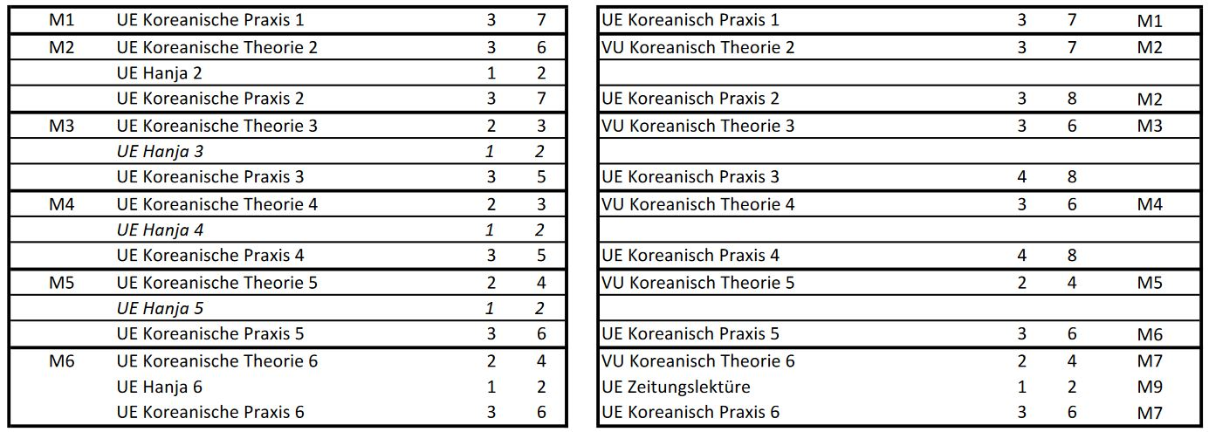
Bachelor Koreanologie: Curriculum 2011 & Äquivalent – Curriculum 2024

Slide 12
Bachelor Koreanologie: Curriculum 2011 & Äquivalent – Curriculum 2024
→ Die VUs (Einführung & Erweiterung Digital Korean Studies) müssen allenfalls besucht werden.

Slide 13
Fragen?

Slide 14
Der neue Master Koreanologie

Slide 15
Überblick
Fakten
Das neue MA-Curriculum tritt mit 1. Oktober 2024 in Kraft.
Es werden im WiSe 2024 keine „alten Lehrveranstaltungen“ mehr angeboten.
Studierende können frei entscheiden, ob sie in das neue Curriculum übertreten wollen oder nicht.
Mit Stichtag 31.10.2026 werden alle noch im alten Curriculum verbliebenen Studierenden automatisch in das neue Curriculum unterstellt.

Slide 16
MASTER KOREANOLOGIE (2024)
Theoretische & Praktische Sprachverwendung
UE Fortgeschr. Koreanisch, UE Übersetzung (10 ECTS)
Digital Korean Studies
Theorien & Methoden
Master
VU Digital Korean Studies I + II (je 10 ECTS)
Theorien und Methoden in der Koreaforschung (5 ECTS)
SE Forschungsdesign, SE Masterkolloquium (10 ECTS)
UE Forschungsdiskurse, UE Business Koreanisch (10 ECTS)
Individuelle Vertiefung (15 ECTS)
MA-Arbeit (25 ECTS)
Masterprüfung (5 ECTS)
Masterseminar I+II
20 ECTS
20 ECTS
40 ECTS
40 ECTS
Insgesamt: 120 ECTS

Slide 17
Was bleibt – was ist neu?
Was bleibt?
Theorien und Methoden in der Koreaforschung, Masterseminare
Masterkolloquium (SE Forschungsdesign, SE Masterkolloquium)
Was ist neu?
Theoretische Sprachverwendung und Praktische Sprachverwendung (20 ECTS)
Digital Korean Studies (20 ECTS)
Individuelle Vertiefung (15 ECTS)

Slide 18
Modul: Digital Korean Studies
VU Digital Korean Studies 1
Beschreibung von Objekten geisteswissenschaftlicher Forschung, die Konstruktion von Datenmodellen zur Repräsentation digitaler Objekte und semantische Technologien zur Analyse von Textkorpora im Mittelpunkt.
*) fortgeschrittene Arbeitstechniken, die bei der computerbasierten Arbeit in den Digital Korean Studies erforderlich sind.
*) ausgewählte Werkzeuge und Methoden u.a. Verfahren und Methoden zur Modellierung geistes-wissenschaftlicher Textdaten, semantischen Technologien zur Analyse von Textkorpora und Verwendung von Python zur Visualisierung von Datensätzen
VU Digital Korean Studies 2
ein eigenständiges Projekt aus dem Bereich der Digital Korean Studies
Methoden und Techniken, welche sie bereits kennengelernt haben,
schriftlicher Projektbericht
Recherche, Analyse und Aufbereitung relevanter wiss. Fragestellungen im Bereich der Digital Korean Studies
Insgesamt: 20 ECTS

Slide 19
Individuelle Vertiefung
Insgesamt 15 ECTS
Studierende absolvieren im Rahmen dieses Moduls Lehrveranstaltungen an einer in- oder ausländischen postsekundären Bildungseinrichtung aus den Curricula der Master- und Diplomstudien anderer Fachbereiche im Ausmaß von insgesamt 15 ECTS-Punkten. Empfohlen werden u.a. weitere Lehrveranstaltungen aus dem Bereich Ostasienwissenschaften (beispielsweise mit Koreabezug), sowie Lehrveranstaltungen der Digital Humanities.
Anerkennung nach Auslandsstudienaufenthalt (1 Semester)

Slide 20
Zum Umstieg
Altes MA-Curriculum Koreanologie kann noch bis längstens 31.10.2026 abgeschlossen werden, danach erfolgt automatische Umstellung.
Erbrachte Leistungen werden nach Anerkennungsliste anerkannt.
Im Laufe des Sommers werden Äquivalenzlisten noch offiziell, d.h. im Mitteilungsblatt veröffentlicht.

Slide 21
Master Koreanologie: Curriculum 2008 & Äquivalent – Curriculum 2024
Die VUs (Digital Korean Studies 1+2) müssen allenfalls besucht werden.
Ebenso M4 Praktische Sprachverwendung (UE Forschungsdiskurse & UE Business Koreanisch) [10 ECTS]

